Slide 1
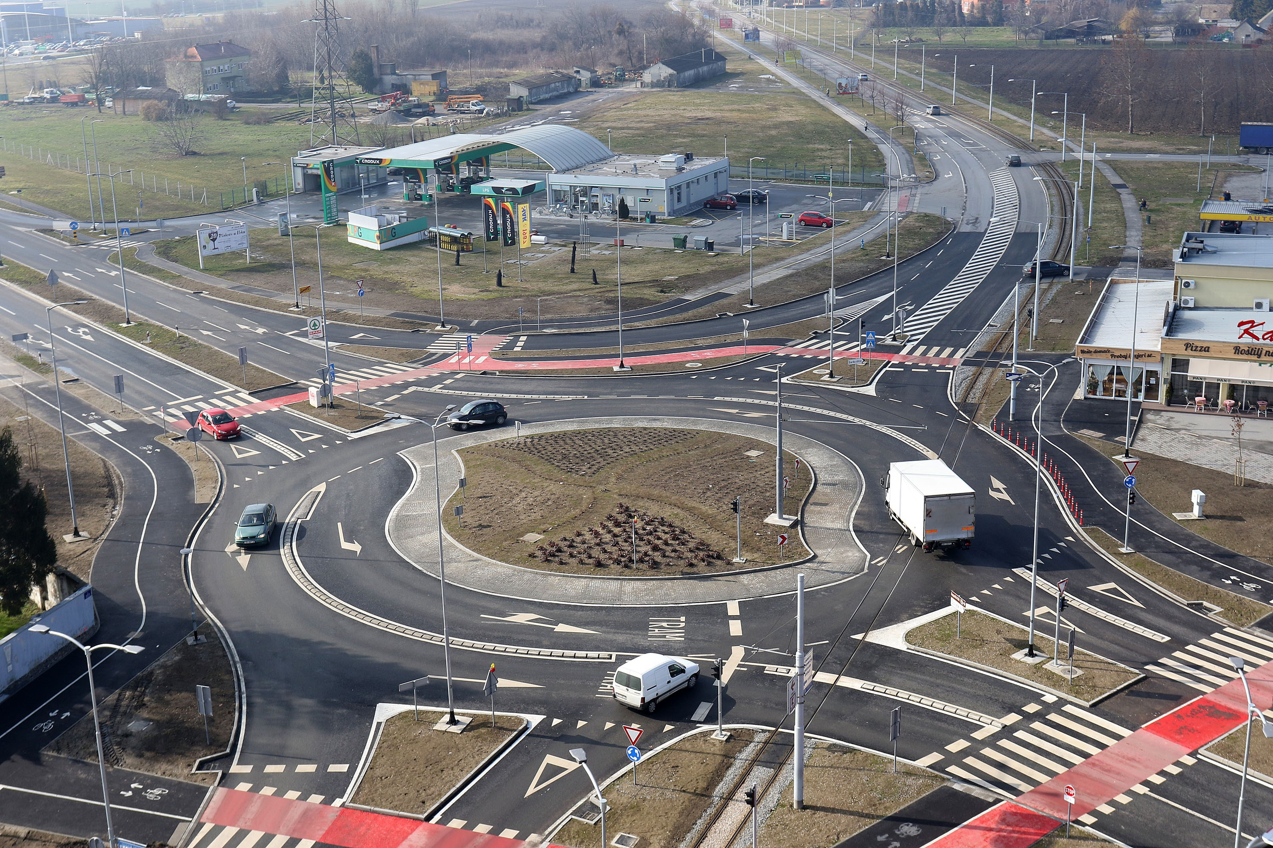

Slide 2
1961
DANAS

Slide 3
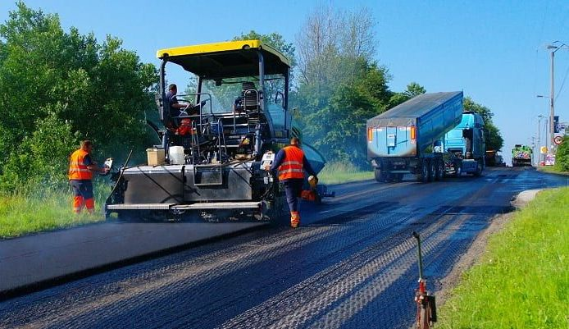
OSNOVNE DJELATNOSTI: CESTOGRADNJA
Izgradnja autocesta
Izgradnja državnih, lokalnih i županijskih cesta
Obnove, rekosntrukcije i modernizacija cestovne infrastrukture
Izgradnja komunalnih objekata
Izgradnja cestovnih objekata: mostova, viadukata, nadvožnjaka, podvožnjaka
Obnove trgova

Slide 4
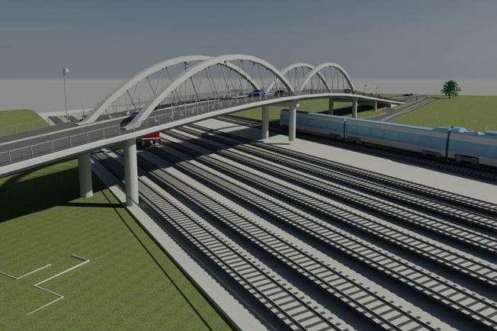
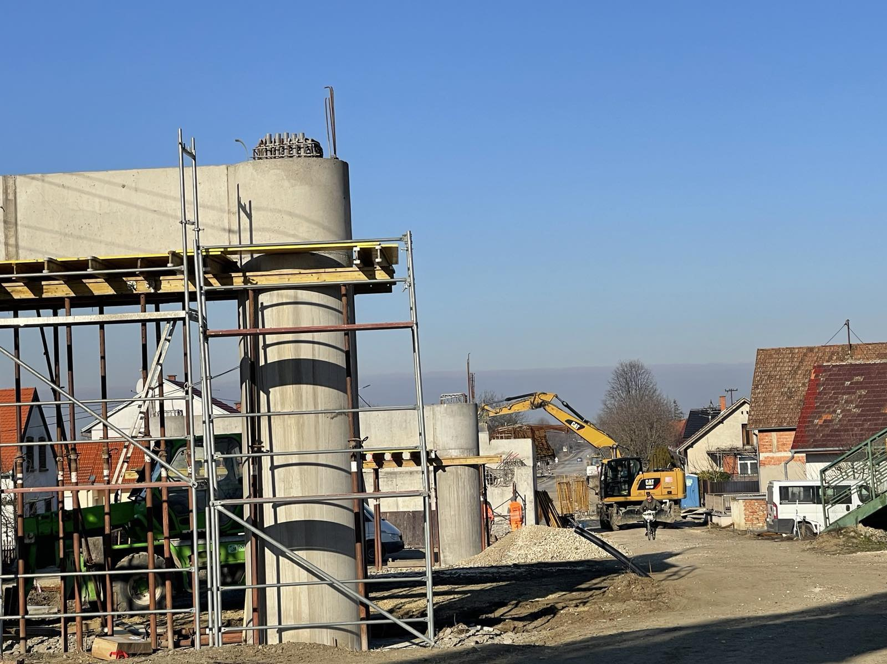
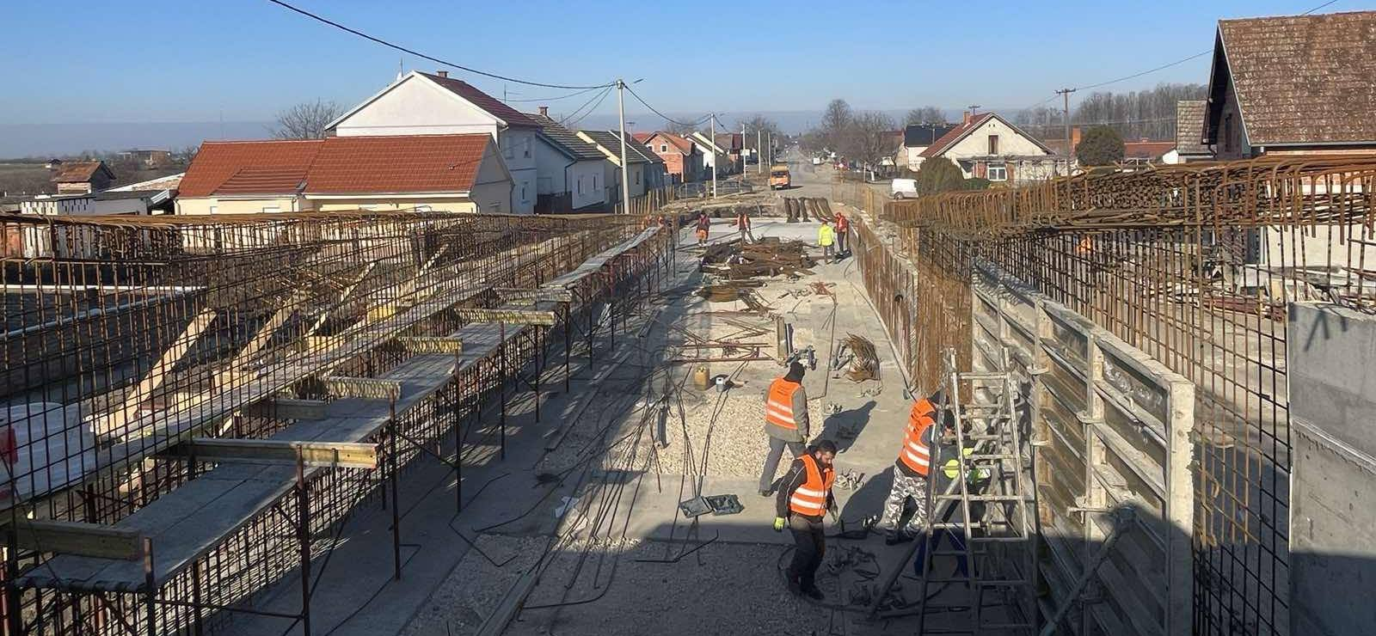
Izgradnja nadvožnjaka i prilazne ceste
VINKOVCI

Slide 5
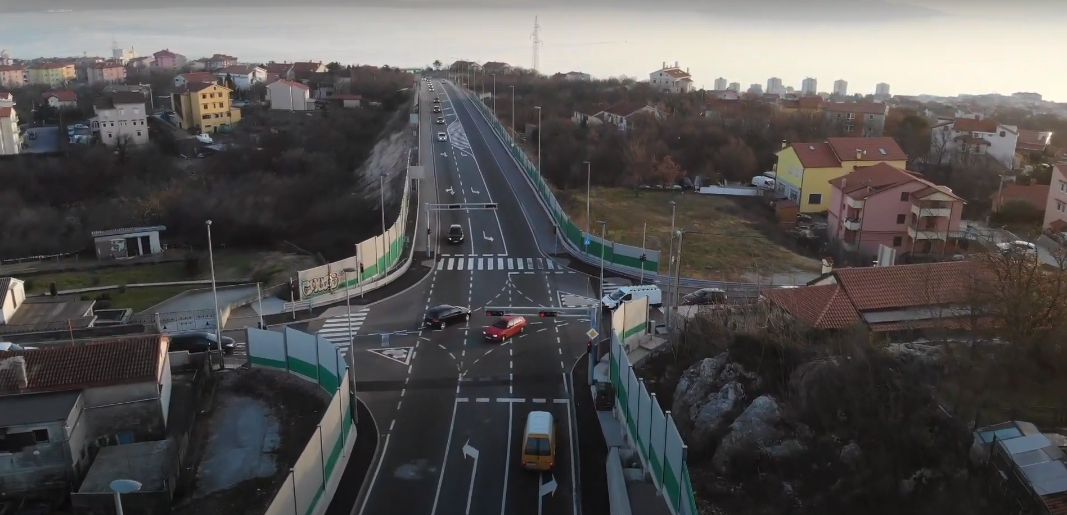
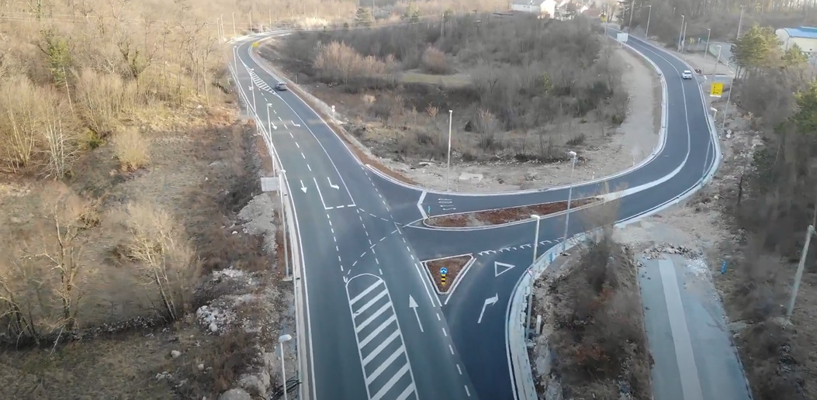
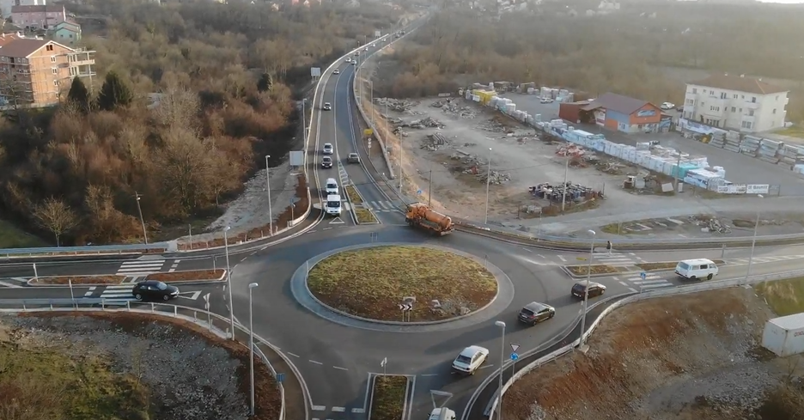
D-427 Rujevica – Marišćina
RIJEKA

Slide 6
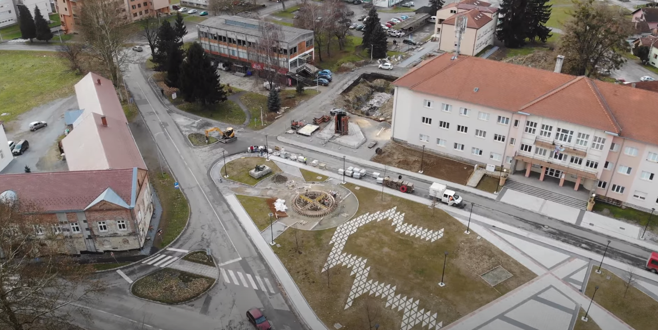
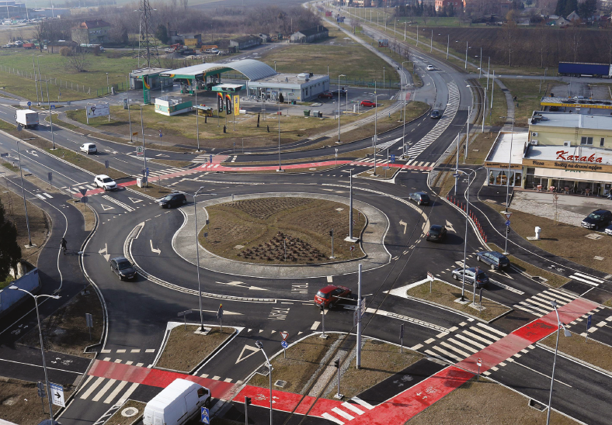
Gradski trg
PAKRAC
Divalotva – kružni tok
OSIJEK

Slide 7
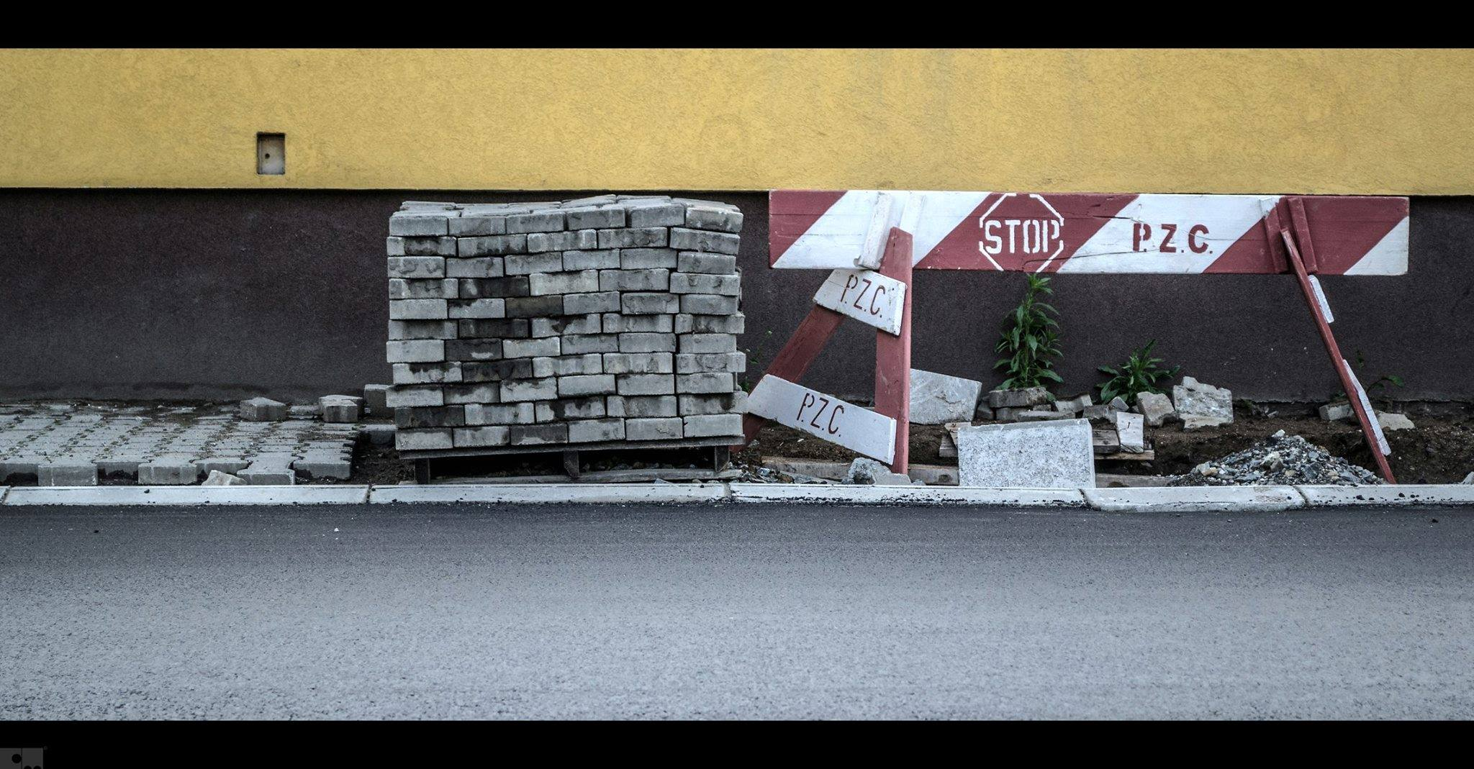
OSNOVNE DJELATNOSTI: ODRŽAVANJE CESTA
2000 km cesta u sustavu redovnog održavanja
Ugovori s hrvatskim cestama, županijskim upravama za ceste i jedinicama lokalne samouprave
Mreža nadcestarija: Slavonski Brod, Nova gradiška, Požega, Pakrac i Novska
Održavanje cestovne infrastruktrue u Brodsko-posavskoj, Požeško-Slavonskoj i istočnom dijelu Sisačko-moslavačke županije

Slide 8
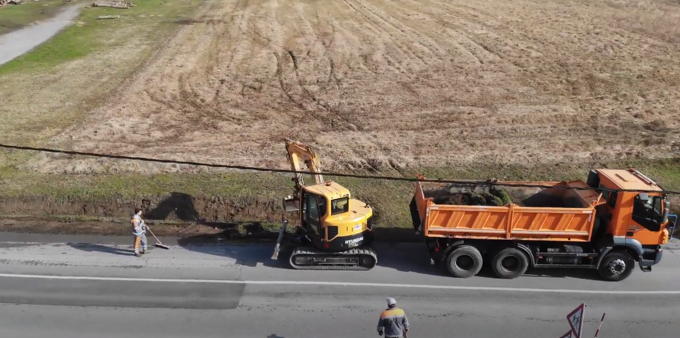
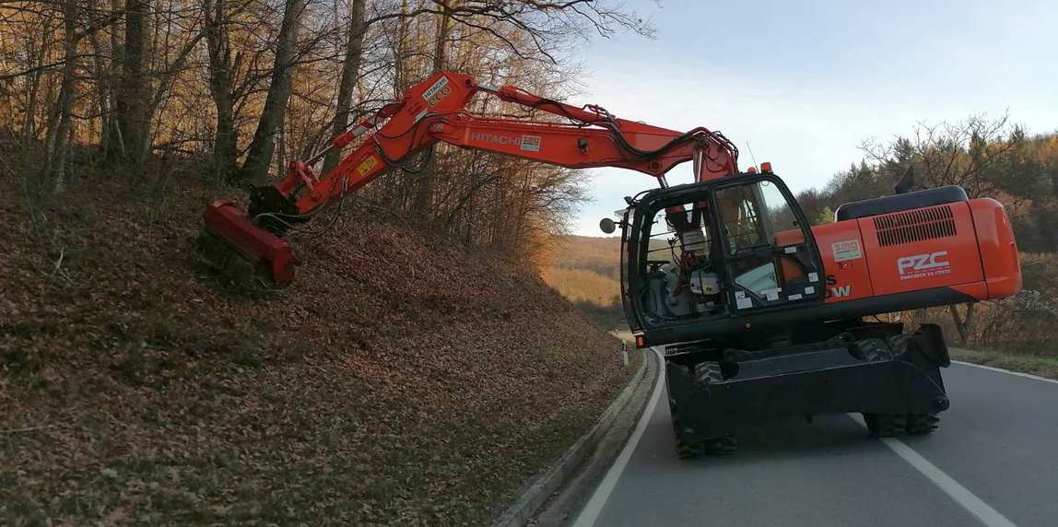
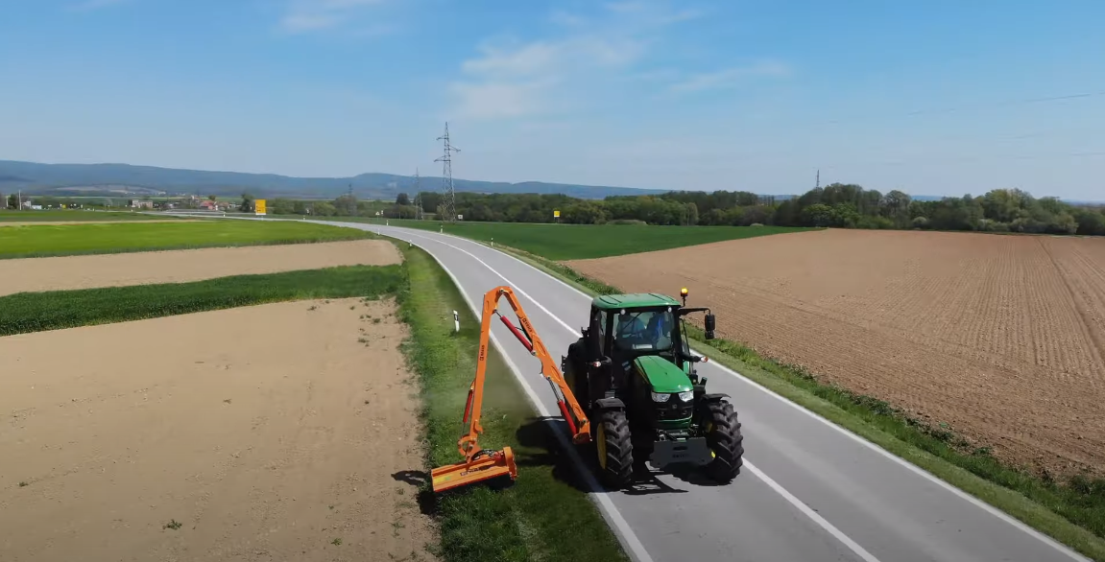
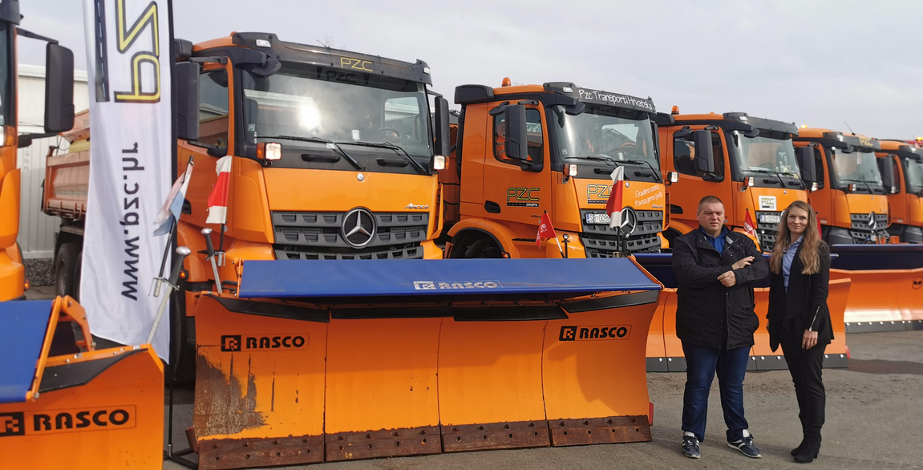

Slide 9
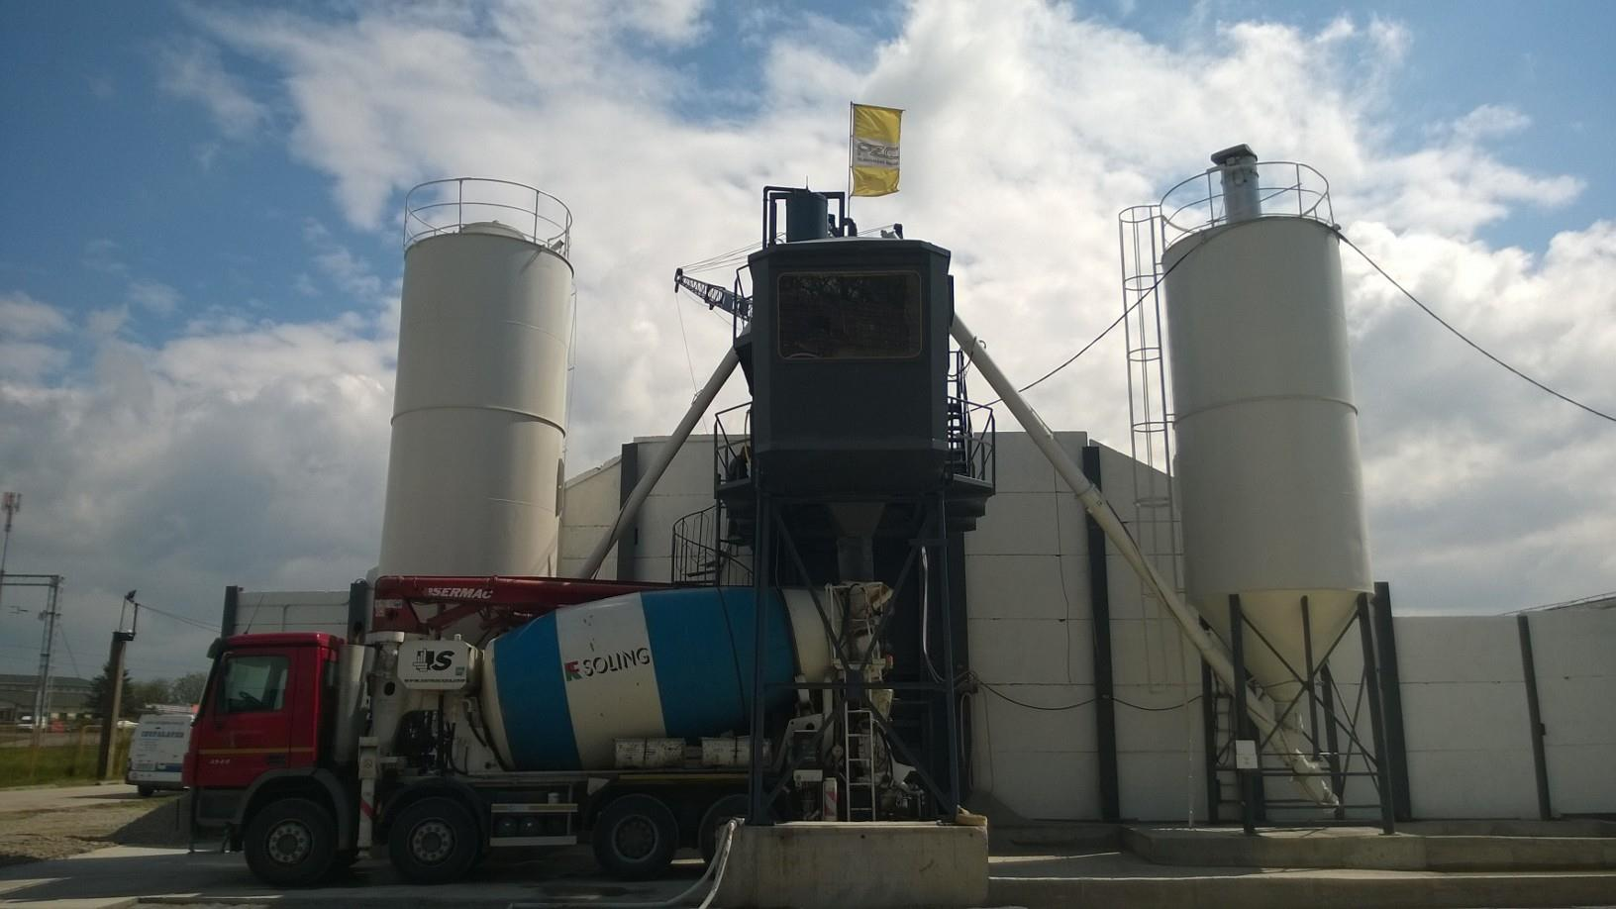
OSTALE POVEZANE DJELATNOSTI
Trgovina
Prijevoz
PROIZVODNJA REPROMATERIJALA: asfalt, beton, kameni agregat, betonska galanterija
Održavanje mehanizacije
Vodno gospodarstvo
Turizam i rekreacija

Slide 10
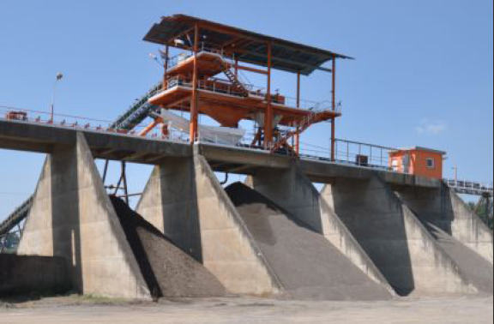
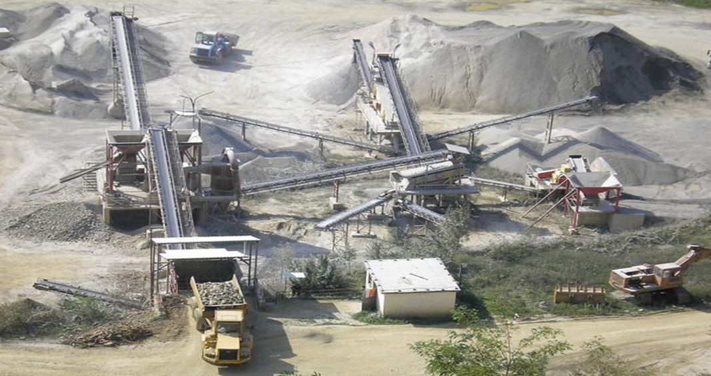
PROIZVODNJA
Separacija
SLAVONSKI ŠAMAC
Kamenolom
PAKRAC - ŠUMETLICA

Slide 11
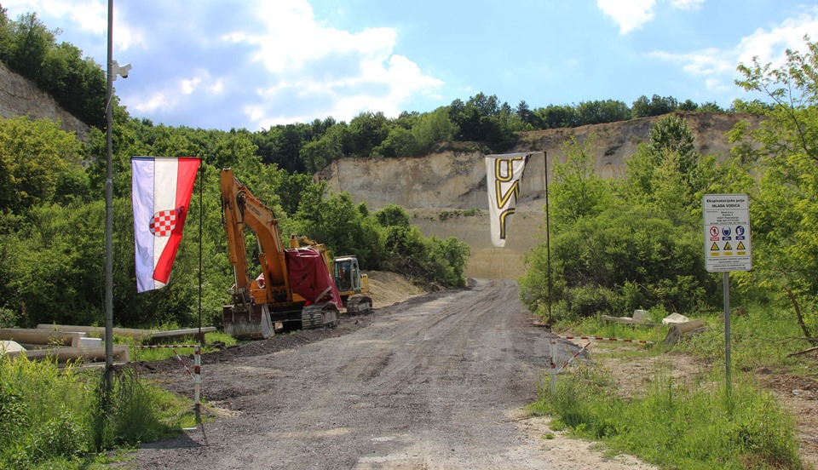
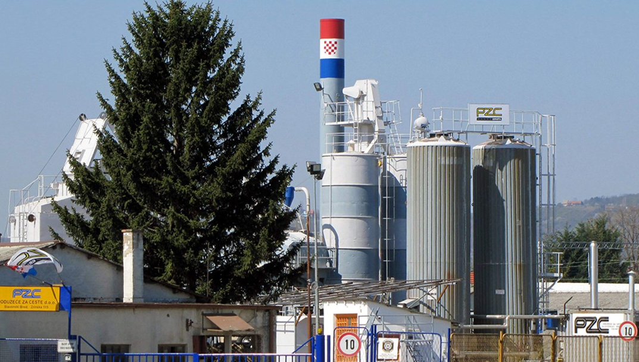
PROIZVODNJA
Krečana
PODCRKAVLJE – SLAVONSKI BROD
Asfaltna baza
SLAVONSKI BROD

Slide 12
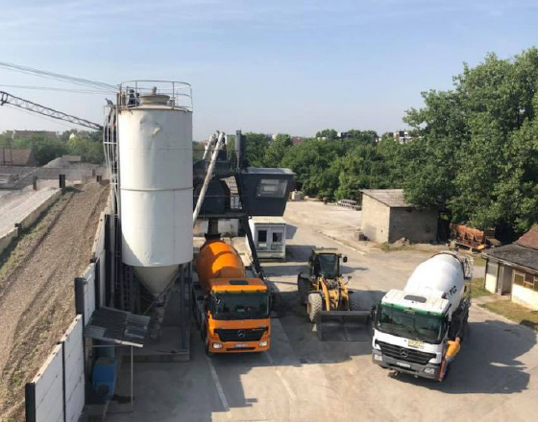
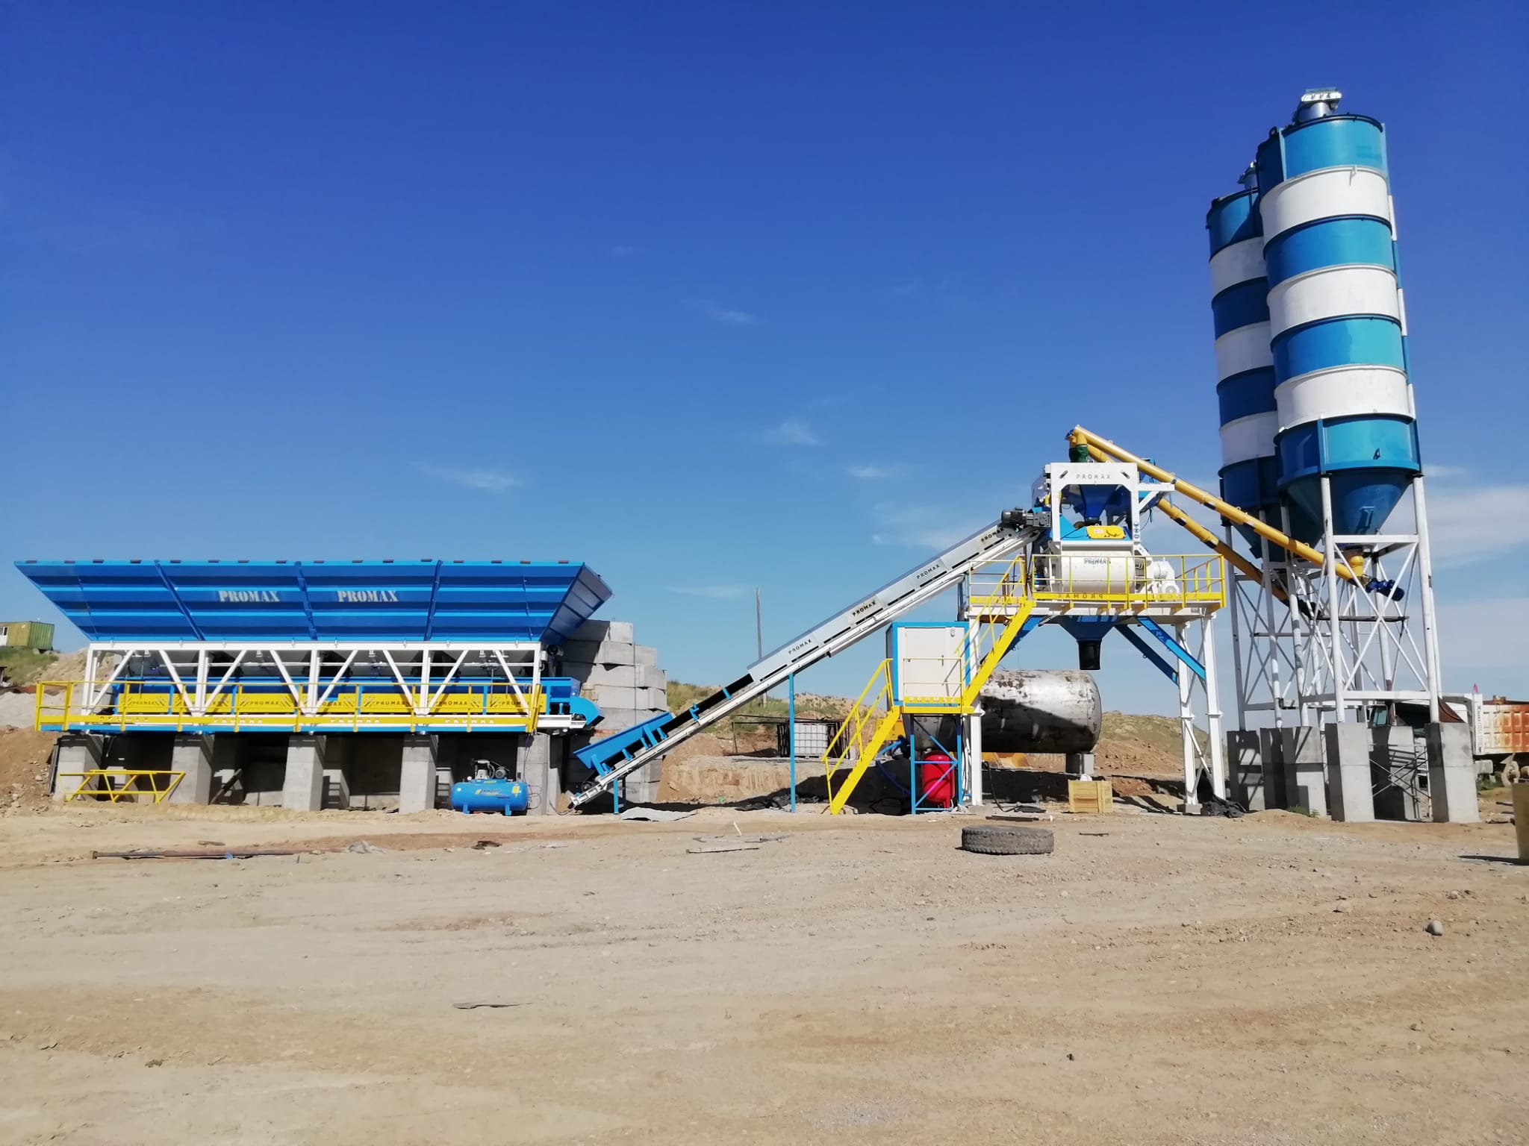
PROIZVODNJA
Betonska baza
SLAVONSKI BROD
Betonska baza
SLAVONSKI ŠAMAC

Slide 13
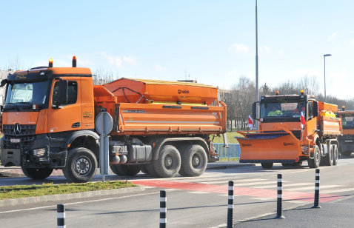
VOZNI PARK
Vozni park se sastoji od najsuvremenijih vozila renomiranih svjetskih proizvođača
Mercedes-Benz, MAN, IVECO
Prosječna starost vozila: 5 godina

Slide 14
STROJNI PARK
Strojni park se sastoji od najsuvremenijih strojeva renomiranih svjetskih proizvođača
Wirtgen grupa, Caterpillar, Hyundai, Hitachi...
Prosječna starost strojeva: 6 godina

Slide 15
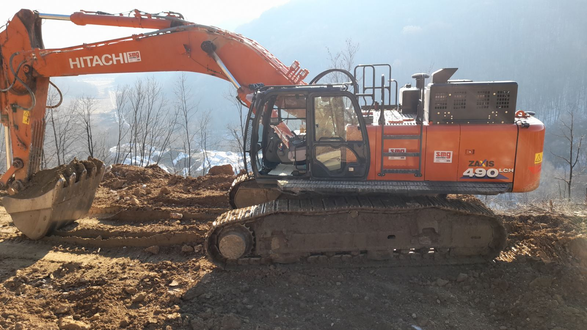
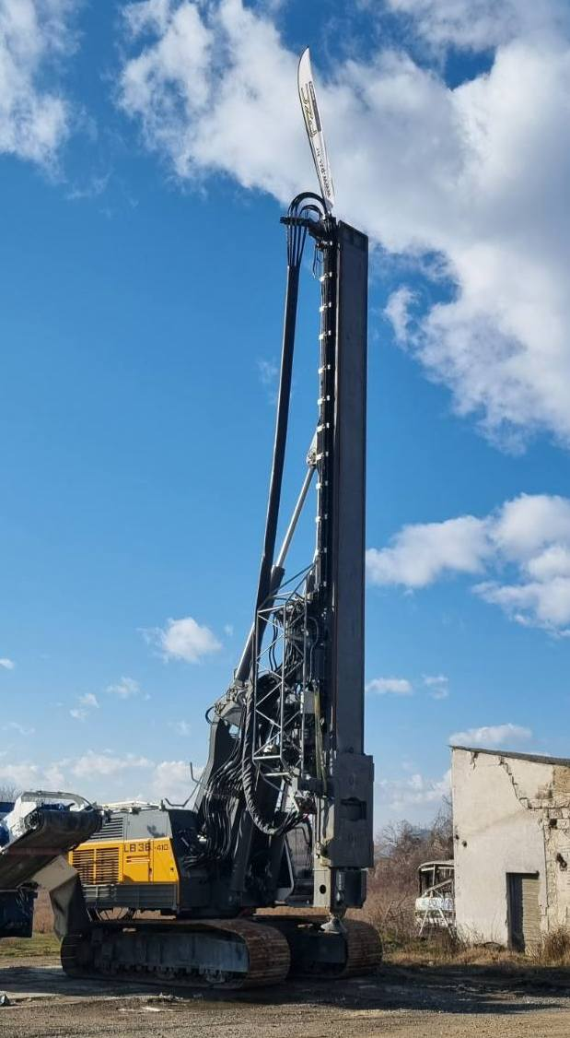
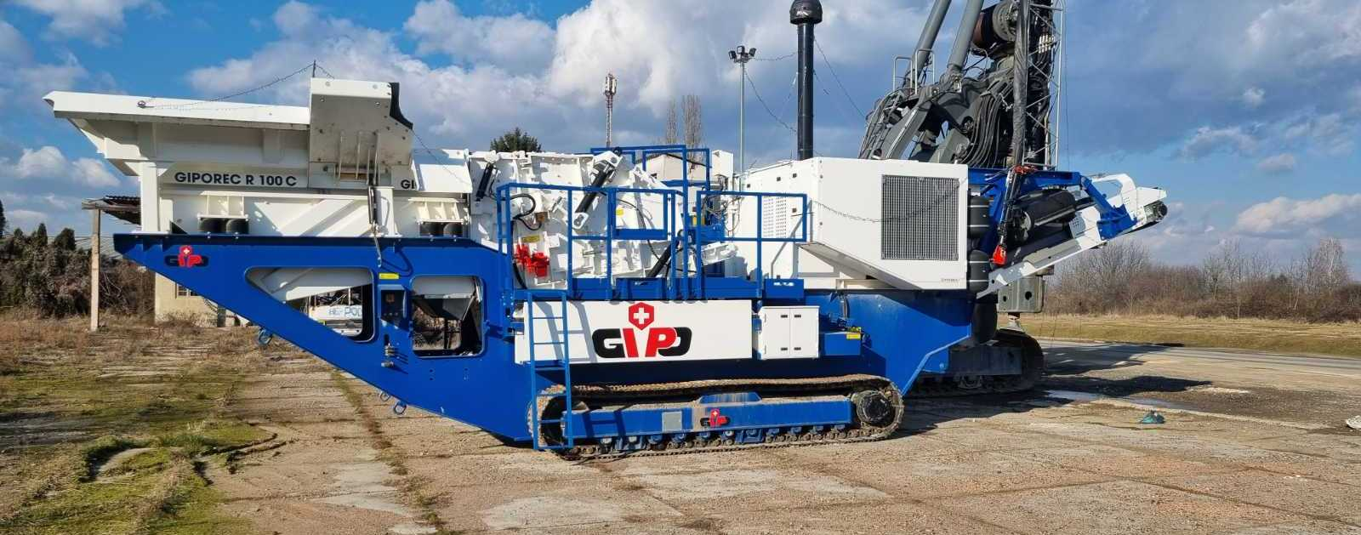

Slide 16
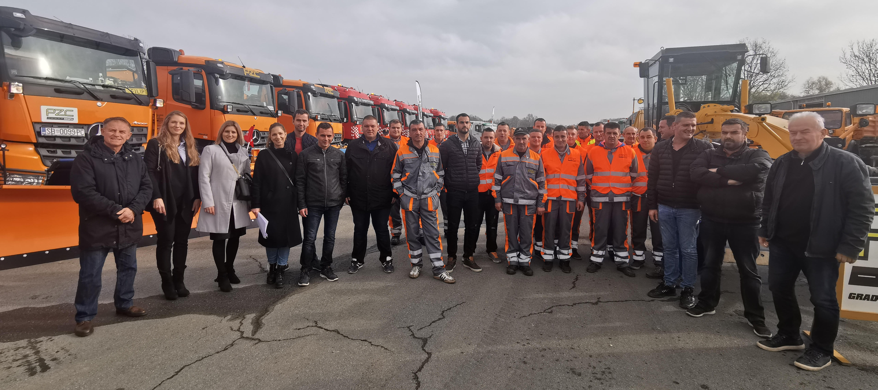
LJUDSKI POTENCIJALI osnovna snaga svake organizacije
Grupa zapošljava 500+ zaposlenika
15% visokoobrazovanog kadra
Vrhunski tim inženjera
Kvalificrani radnici s dugogodišnjim iskustvom

Slide 17
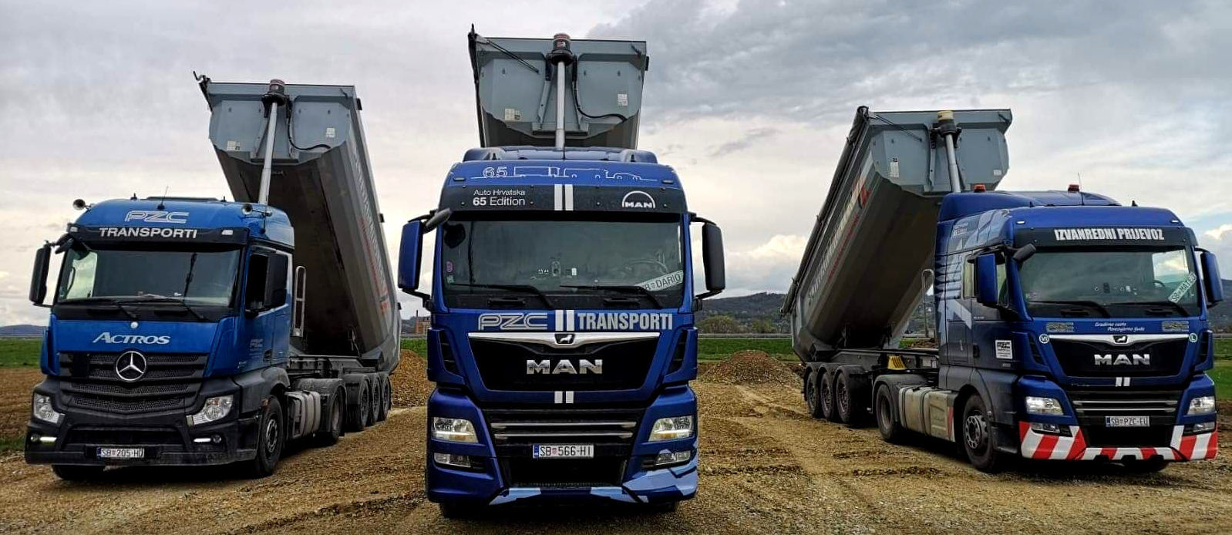
TRANSPORTI
50+ suvremenih tegljača s prikolicama za prijevoz rasutog tereta

Slide 18
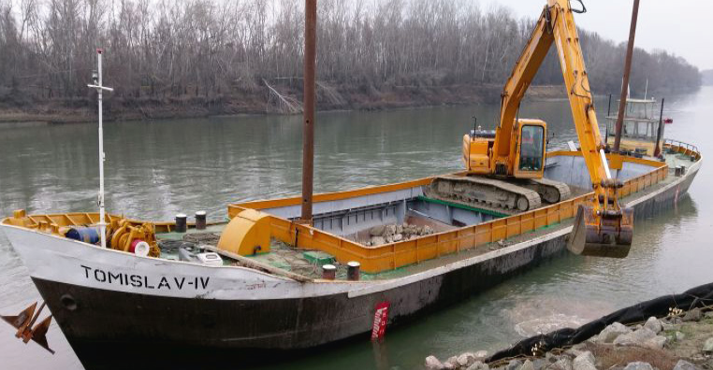
PLOVNA MEHANIZACIJA hidrogradnja
Održavanje plovnih puteva na rijekama Sava, Drava i Dunav
Izgradanja hidrotehničkih i regulacijskih objekata u vodotocima
Izgradnja hidrauličnih objekata u zaobalju
Isplov pijeska i šljunka
Prijevoz opasnih sredstava plovnim putevima

Slide 19
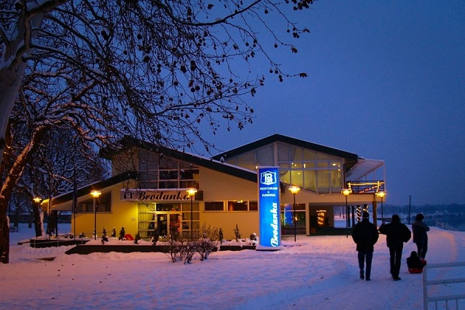
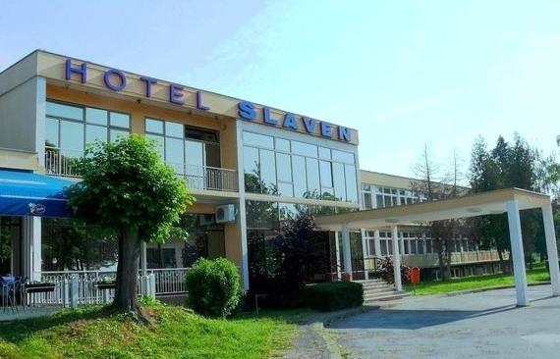
TURISTIČKA DJELATNOST
Restoran i kavana Brođanka
SLAVONSKI BROD
Hotel Slaven
NOVA GRADIŠKA

Slide 20
ČLANOVI PZC GRUPE

Slide 21
CILJEVI
Promet grupacije 300 milijuna kuna sa stalnom tendencijom rasta
Nametnuti se kao lider u kontinetalnoj hrvatskoj, regiji i tržištu europske unije
Stalnim napredovanjem i usavršavanjem težiti izvrsnosti
Ostvarenje izvrnosti po najstrožim zahtjevima normi u području poslovanja, ekologije i radnih prava

